Slide 1
DHT: Distributed Hash Table 分布式哈希表
网络存储技术

Slide 2
分布式哈希表DHT
Chrod
CAN
Tapestry
Pastry
Cassandra（ DHT ）
Kademlia
BitTorrent DHT（基于Kadelima）

Slide 3
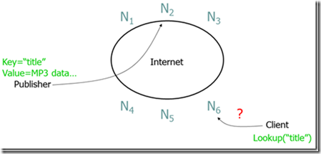
问题描述
P2P 对等网络的一个常见问题是如何高效地定位节点，也就是说，一个节点怎样高效地知道在网络中的哪个节点包含它所寻找的数据，如图 1所示。

Slide 4
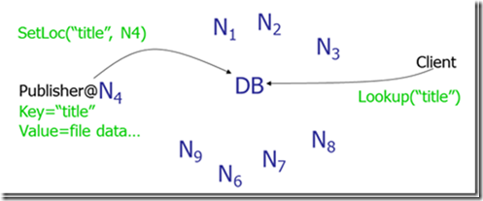
中心服务器（Napster方案）
Napster：使用一个中心服务器接收所有的查询，服务器告知去哪下载其所需要的数据。存在的问题是中心服务器单点失效导致整个网络瘫痪。

Slide 5
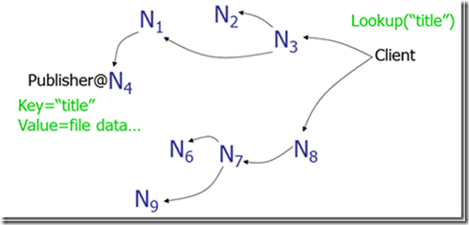
消息泛洪（Gnutella方案）
Gnutella：使用消息洪泛（message flooding）来定位数据。一个消息被发到系统内每一个节点，直到找到其需要的数据为止。使用生存时间（TTL）来限制网络内转发消息的数量。存在的问题是消息数与节点数成线性关系，导致网络负载较重。

Slide 6
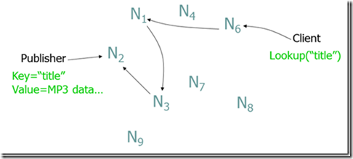
分布式哈希表
每条文件索引被表示成一个(K, V)对，K称为关键字，可以是文件名（或文件的其他描述信息）的哈希值，V是实际存储文件的节点的 IP 地址（或节点的其他描述信息）。所有的文件索引条目（即所有的（K, V）对）组成一张大的文件索引哈希表，只要输入目标文件的 K 值，就可以从这张表中查出所有存储该文件的节点地址。然后，再将上面的大文件哈希表分割成很多局部小块，按照特定的规则把这些小块的局部哈希表分布到系统中的所有参与节点上，使得每个节点负责维护其中的一块。 这样，节点查询文件时，只要把查询报文路由到相应的节点即可（该节点维护的哈希表分块中含有要查找的(K,V)对）。

Slide 7
Chord

Slide 8
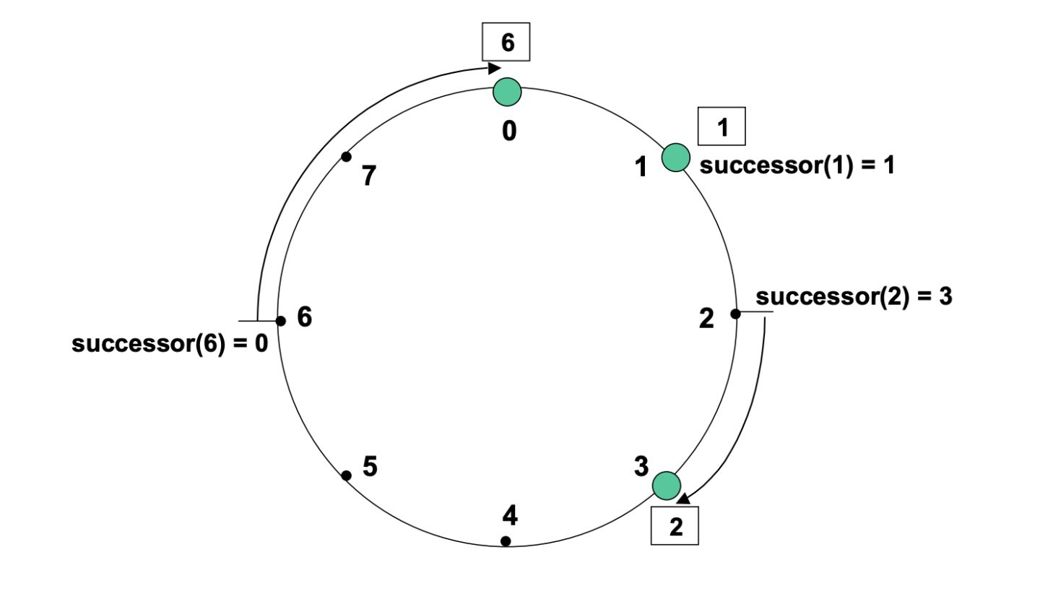
Chord identifier space
Chord通过某个哈希算法（如SHA-1）为每个server node或所存储的key计算出一个m位的哈希值，统称为identifier。对于server node，其identifier通过hashing IP address得到。
所有identifiers（不论是node还是key）都在取模 2^{m} 后按顺序排列在一个环上，该环称为identifier space。对于一个identifier为k的key（即哈希值为k），它由环上第一个identifier不小于k的node负责维护。该node叫做identifier k的successor node，记作successor(k)。再直观一点的讲，successor(k)是环上从k顺时针起（包括k本身）第一个遇到的node。
图中系统由三个nodes构成，其identifier分别为0, 1, 3。对于identifier 1，由于其对应位置上正好有一个node，因此successor(1) = 1。对于identifier 2，顺时针起第一个遇到的是node 3，因此successor(2) = 3。同理可得，successor(6) = 0。

Slide 9
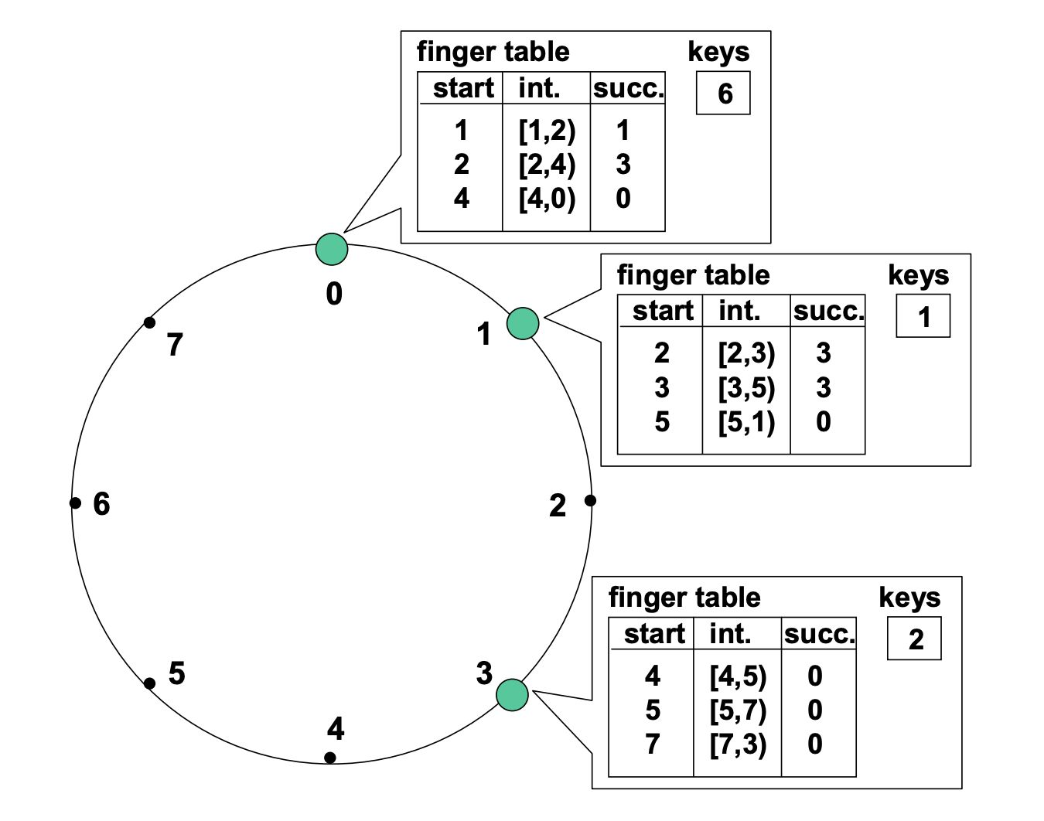
Chord finger table
为了加速查询过程，Chord在该基础上又增加了一些路由信息。仍记 m 为哈希值的位数，每个node都维护一个长度为 m 的表，称为finger table。对于一个identifier为 n 的node，其finger table中的第 i 项存储了在 (n + 2^{i-1}) mod 2^{m} 之后环上的第一个node s 。也就是说， s = successor((n + 2^{i-1})) 。node s 称为node n 的第 i 个finger。
以node 1为例：
f[1].start = 1 +2⁰ = 2, f[1].node = successor(2) = 3
f[2].start = 1 +2¹ = 3, f[2].node = successor(3) = 3
f[3].start = 1 +2² = 5, f[3].node = successor(5) = 0
对于一个node n，由于其finger table的第一行永远对应环上直接与n相邻的下一个节点，为方便起见，我们简称finger[1].node为node n的successor。
Finger table的设计使得每个node存储的信息相对总node数量来说仍然只是很少的一部分。不过，这种设计并不保证任意一个identifier k都能被node从自己的finger table中找到。在绝大多数情况下，key lookup仍需要几次hop来定位所对应的node。以上图node 3为例，它本身并不知道identifier 1的successor (node 1)。

Slide 10
Chord finger table
以node 1为例：
f[1].start = 1 +2⁰ = 2, f[1].node = successor(2) = 3
f[2].start = 1 +2¹ = 3, f[2].node = successor(3) = 3
f[3].start = 1 +2² = 5, f[3].node = successor(5) = 0
对于一个node n，由于其finger table的第一行永远对应环上直接与n相邻的下一个节点，为方便起见，我们简称finger[1].node为node n的successor。
Finger table的设计使得每个node存储的信息相对总node数量来说仍然只是很少的一部分。不过，这种设计并不保证任意一个identifier k都能被node从自己的finger table中找到。在绝大多数情况下，key lookup仍需要几次hop来定位所对应的node。以上图node 3为例，它本身并不知道identifier 1的successor (node 1)。
假如node n可以找到另一个node n'，其identifier离k更近，则n'更有可能知道关于k的信息。因此，node n会在自己的finger table中搜索出在k之前而离k最近的node（也即链表关系中k的predecessor），并hop到那个node来继续lookup。

Slide 11
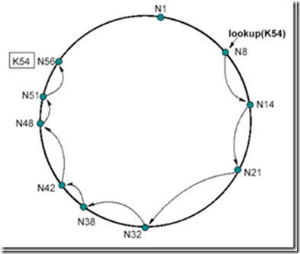
Chord资源定位（简单方式）

Slide 12
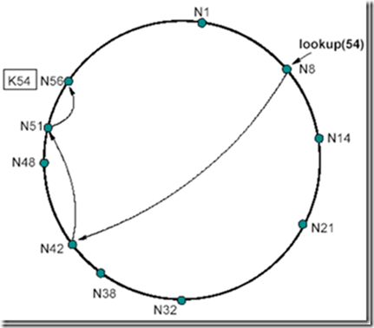
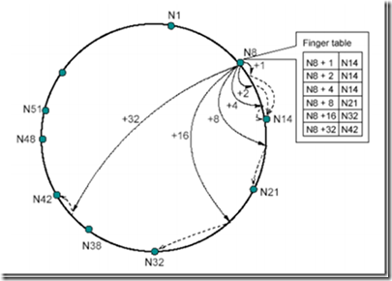
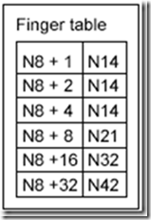
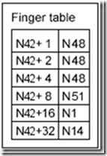
Chord资源定位（可伸缩方式）
N8节点的路由表
N42节点的路由表

Slide 13
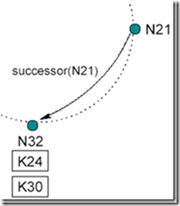
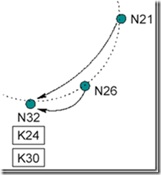
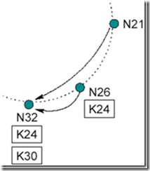
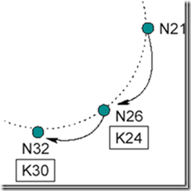
Chord节点加入
Chord 通过在每个节点的后台周期性的进行 stabilization 询问后继节点的前序节点是不是自己来更新后继节点以及路由表中的项。
join()：节点 n 想加入时，调用 join(n')。其中 n'可以是任意节点，n'负责找到新节点 n 的直接后继节点。 stabilize(): 每个节点周期性地运行这个操作，以询问后继节点的前序节点是不是自己。 notify(): 如果 stabilize()过程中发现节点关系变化，则通过相邻节点做调整。 fix_fingers(): 修改路由表。
图1 图2 图3 图4
图1：原先的结构。
图2：N26要加入系统，首先它指向其后继N32，然后通知 N32，N32 接到通知后将 N26 标记为它的前序节点。
图3：N26修改路由表。
图4：N21运行 stabilize()询问其后继节点 N32 的前序节点是不是还是自己，此时发现 N32 的前序节点已经是 N26。N21就将后继节点修改为 N26，并通知 N26 自己已经将其设置为后继节点，N26 接到通知后将 N21 设置为自己的前序节点。

Slide 14
Chord节点离开
Chord依赖后继指针的正确性以保证整个网络的正确性。但如图，若N14, N21, N32同时失效，那么N8是不会知道N38是它新的后继节点。为了防止这样的情况，每个节点都包含一个大小为r的后继节点列表，一个后续节点失效了就依次尝试列表中的其他后继节点。
可以证明，在失效几率为1/2的网络中，寻找后继的时间为O(log N) 。

Slide 15
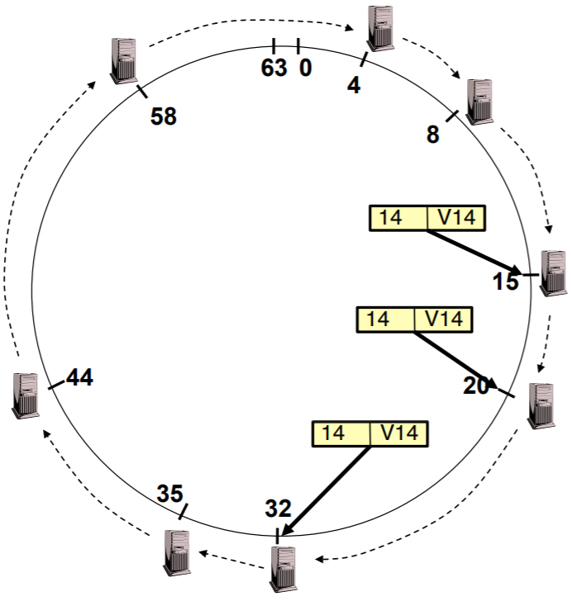
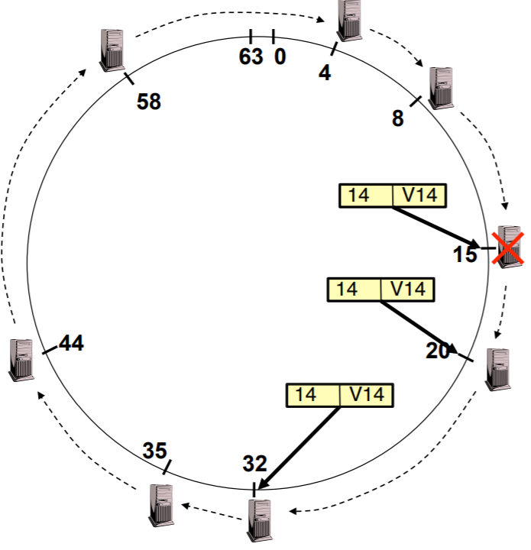
多副本容错
(K14, V14)存放在N15。
(K14, V14)复制副本到N20、N32。
N15失效后直接在N20上查找。
同时复制副本到N35。

Slide 16
Kademlia (Kad)

Slide 17
Kad节点距离
Kad中的每个节点都有160bit的ID
<key, value>被存放在距离ID最近的节点上
采用XOR计算节点之间的距离（XOR 符合“交换律”，具备对称性。A和B的距离从哪一个节点计算都是相同的）
A XOR B = B XOR A
A XOR A = 0
A XOR B > 0
A XOR B + B XOR C >= A XOR C
Kad使用160位的哈希算法（比如 SHA1），完整的 key 用二进制表示有160位，这样可以容纳2¹⁶⁰个节点，可以说是不计其数了

Slide 18
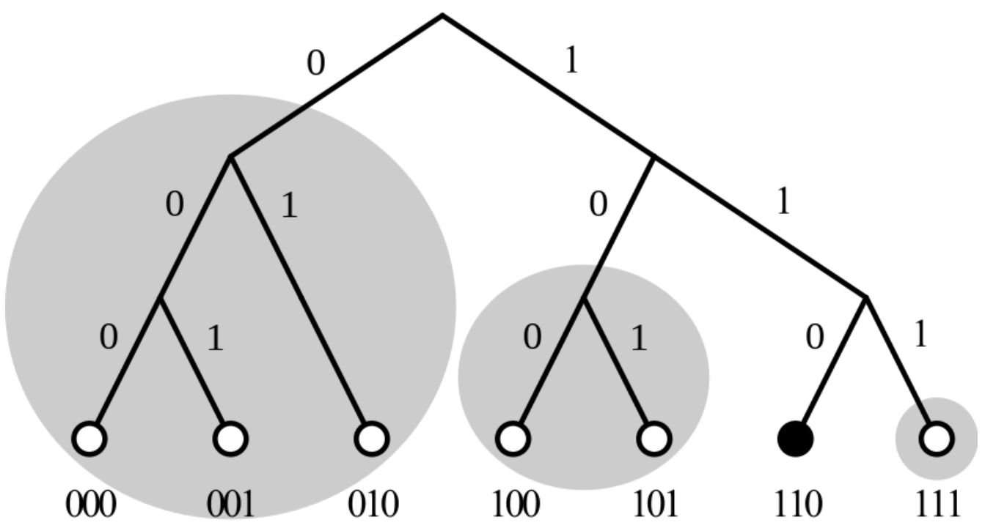
Kad映射规则
先把 key 以二进制形式表示，然后从高位到低位依次处理。
二进制的第 n 个位就对应了二叉树的第 n 层。
如果该位是1，进入左子树，是0则进入右子树（这只是人为约定，反过来处理也可以）。
全部位都处理完后，这个 key 就对应了二叉树上的某个叶子。
对每一个节点，都可以按照自己的视角对整个二叉树进行拆分成最多160个子树。
拆分的规则是：先从根节点开始，把不包含自己的那个子树拆分出来；然后在剩下的子树再拆分不包含自己的第二层子树；以此类推，直到最后只剩下自己。
Kad 默认的散列值空间是 m=160（散列值有 160 bit），因此拆分出来的子树最多有 160 个（。
对于每一个节点而言，当它以自己的视角完成子树拆分后，会得到 n 个子树；对于每个子树，如果它都能知道里面的一个节点，那么它就可以利用这 n 个节点进行递归路由，从而到达整个二叉树的任何一个节点。

Slide 19
K桶（K-bucket）
每个节点在完成子树拆分后，只需要知道每个子树里面的一个节点，就足以实现全遍历。但是考虑到健壮性（节点可能宕机或者退出），光知道一个显然是不够的，需要知道多个才比较保险。
所以 Kad 论文中给出了一个K-桶（K-bucket）的概念。也就是说：每个节点在完成子树拆分后，要记录每个子树里面的 K 个节点。这里所说的 K 值是一个系统级的常量。由使用 Kad 的软件系统自己设定（比如 BT 下载使用的 Kad 网络，K 设定为 8）。
K 桶其实就是路由表。对于某个节点而言，如果以它自己为视角拆分了 n 个子树，那么它就需要维护 n 个路由表，并且每个路由表的上限是 K。
说 K 只是一个上限，是因为有两种情况使得 K 桶的尺寸会小于 K:
距离越近的子树就越小。如果整个子树可能存在的节点数小于 K，那么该子树的 K 桶尺寸永远也不可能达到 K。(这是由于K桶对应的距离越近，节点数越少)
有些子树虽然实际上线的节点数超过 K，但是因为种种原因，没有收集到该子树足够多的节点，这也会使得该子树的 K 桶尺寸小于 K。
如果选择这 K 个节点呢？
Kademlia选择把那些长时间在线的节点存入K桶，这一方法增长了未来某一时刻有效节点的数量，同时也提供了更为稳定的网络。当某个K桶已满，而又发现了相应于该桶的新节点的时候，那么，就首先检查K桶中最早访问的节点，假如该节点仍然存活，那么新节点就被安排到一个附属列表中（作为一个替代缓存）.只有当K桶中的某个节点停止响应的时候，替代cache才被使用。换句话说，新发现的节点只有在老的节点消失后才被使用。

Slide 20
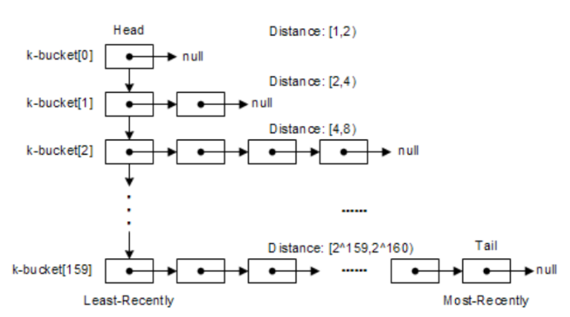
K桶（K-bucket）

Slide 21
Kad协议消息
Kademlia协议共有四种消息。
PING: 用来测试节点是否仍然在线。
STORE: 在某个节点中存储一个键值对。
FIND_NODE: 消息请求的接收者将返回自己桶中离请求键值最近的K个节点。
FIND_VALUE: 与FIND_NODE一样，不过当请求的接收者存有请求者所请求的键的时候，它将返回相应键的值。
每一个RPC消息中都包含一个发起者加入的随机值，这一点确保响应消息在收到的时候能够与前面发送的请求消息匹配。

Slide 22
Kad定位节点
节点查询可以异步进行，也可以同时进行，同时查询的数量由α表示，一般是3。
由查询发起者从自己的k-桶中筛选出若干距离目标ID最近的节点，并向这些节点同时发送异步查询请求；
被查询节点收到请求之后，将从自己的k-桶中找出自己所知道的距离查询目标ID最近的若干个节点，并返回给发起者；
发起者在收到这些返回信息之后，更新自己的结果列表，再次从自己所有已知的距离目标较近的节点中挑选出若干没有请求过的，并重复步骤1；
上述步骤不断重复，直至无法获得比查询者当前已知的k个节点更接近目标的活动节点为止。
在查询过程中，没有及时响应的节点将立即被排除；查询者必须保证最终获得的k个最节点都是活动的。
因为每一个节点比其他节点对它周边的节点有更好的感知能力，因此响应结果将是一次一次离被搜索键值越来越近的某节点。如果本次响应结果中的节点没有比前次响应结果中的节点离被搜索键值更近了，这个查询迭代也就终止了。当这个迭代终止的时候，响应结果集中的K个最优节点就是整个网络中离被搜索键值最近的K个节点（从以上过程看，这显然是局部的，而非整个网络）。

Slide 23
Kad定位资源
当节点要查询<key, value>数据对时，和定位节点的过程类似
首先发起者会查找自己是否存储了<key, value>数据对，如果存在则直接返回，否则就返回K个距离key值最近的节点，并向这K个节点ID发起FIND_VALUE请求。
收到FIND_VALUE请求的节点，首先也是检查自己是否存储了<key, value>数据对，如果有直接返回value，如果没有，则在自己的对应的K-桶中返回K-个距离key值最近的节点。
发起者如果收到value则结束查询过程，否则发起者在收到这些节点后，更新自己的结果列表，并再次从其中K个距离key值最近的节点，挑选未发送请求的节点再次发起FIND_VALUE请求。
上述步骤不断重复，直到获取到value或者无法获取比发起者当前已知的K个节点更接近key值的活动节点为止，这时就表示未找到value值。
如果上述FIND_VALUE最终找到value值，则<key, value>会缓存在没有返回value值的最近节点上，这样下次再查询相同的key值时就可以加快查询速度。
Notes:
考虑到节点未必都在线的情况，资源的值被存在多个节点上（节点中的K个），并且，为了提供冗余，还有可能在更多的节点上储存值。储存值的节点将定期搜索网络中与储存值所对应的键接近的K个节点并且把值复制到这些节点上，这些节点可作为那些下线的节点的补充。另外，对于那些普遍流行的内容，可能有更多的请求需求，通过让那些访问值的节点把值存储在附件的一些节点上（不在K个最近节点的范围之类）来减少存储值的那些节点的负载，这种新的存储技术就是缓存技术。通过这种技术，依赖于请求的数量，资源的值被存储在离键越来越远的那些节点上，这使得那些流行的搜索可以更快地找到资源的储存者。由于返回值的节点的NODE_ID远离值所对应的关键字，网络中的“热点”区域存在的可能性也降低了。依据与键的距离，缓存的那些节点在一段时间以后将会删除所存储的缓存值。Kad即不提供冗余（复制）节点也不提供缓存，这主要是为了能够快速减少系统中的陈旧信息。在这种网络中，提供文件的那些节点将会周期性地更新网络上的信息（通过FIND_NODE消息和STORE消息）。当存有某个文件的所有节点都下线了，关于该文件的相关的值（源和关键字）的更新也就停止了，该文件的相关信息也就从网络上完全消失了。

Slide 24
Kad保存资源
当节点收到一个<key, value>的数据时，它的存储过程如下
发起者首先定位K个距离目标key值最近的节点。
然后发起者对这K个节点发起STORE请求。
接收到STORE请求的节点将保存<key, value>数据。

Slide 25
K桶（K-bucket）刷新机制
主动收集节点
任何节点都可以发起FIND_NODE请求，从而刷新K桶中的节点信息
被动收集节点
当收到其它节点发来的请求（FIND_NODE、FIND_VALUE），会将对方的节点ID加入到某个K桶中
检测失效节点
通过发起PING请求，判断K桶中的某个节点是否在线，然后清除失效的节点

Slide 26
Kad新节点加入
新节点A首先需要一个种子节点B作为引导，并把该种子节点加入到对应的K-桶中。
首先生成一个随机的节点ID值，直到离开网络，该节点会一直使用该ID。
向节点B发起FIND_NODE请求，请求定位的节点时自己的节点ID。
节点B在收到节点A的FIND_NODE请求后，会根据FIND_NODE请求的约定，找到K个距离A最近的节点，并返回给A节点。
A收到这些节点以后，就把它们加入到自己的K-桶中。
然后节点A会继续向这些刚拿到节点发起FIND_NODE请求，如此往复，直到A建立了足够详细的路由表。
这种“自我定位”将使得Kad的其他节点（收到请求的节点）能够使用A的ID填充他们的K-桶，同时也能够使用那些查询过程的中间节点来填充A的K-桶。这已过程既让A获得了详细的路由表，也让其它节点知道了A节点的加入

Slide 27
Kad节点离开
Kad 对于节点退出没有额外的要求（没有“主动退出”的说法）。
所以，Kad 的节点想离开 DHT 网络不需要任何操作

Slide 28
Kad在文件分享网络中的应用
Kademlia可在文件分享网络中使用，通过制作Kademlia关键字搜索，我们能够在文件分享网络中找到我们需要的文件以供我们下载。由于没有中央服务器存储文件的索引，这部分工作就被平均地分配到所有的客户端中去：假如一个节点希望分享某个文件，它先根据文件的内容来处理该文件，通过运算，把文件的内容散列成一组数字，该数字在文件分享网络中可被用来标识文件。这组散列数字必须和节点ID有同样的长度，然后，该节点便在网络中搜索ID值与文件的散列值相近的节点，并把它自己的IP地址存储在那些搜索到的节点上，也就是说，它把自己作为文件的源进行了发布。正在进行文件搜索的客户端将使用Kademlia协议来寻找网络上ID值与希望寻找的文件的散列值最近的那个节点，然后取得存储在那个节点上的文件源列表。
由于一个键可以对应很多值，即同一个文件可以有多个源，每一个存储源列表的节点可能有不同的文件的源的信息，这样的话，源列表可以从与键值相近的K个节点获得。 文件的散列值通常可以从其他的一些特别的Internet链接的地方获得，或者被包含在从其他某处获得的索引文件中。
文件名的搜索可以使用关键词来实现，文件名可以分割成连续的几个关键词，这些关键词都可以散列并且可以和相应的文件名和文件散列储存在网络中。搜索者可以使用其中的某个关键词，联系ID值与关键词散列最近的那个节点，取得包含该关键词的文件列表。由于在文件列表中的文件都有相关的散列值，通过该散列值就可利用上述通常取文件的方法获得要搜索的文件。

Slide 29
ed2k链接格式
ed2k://|file|<文件名>|<文件大小>|<文件Hash>|/
ed2k://|file|eMule0.49c.zip|2868871|0F88EEFA9D8AD3F43DABAC9982D2450C|/
ed2k://|file|<文件名>|<文件大小>|<文件Hash>|/|sources,<IP:端口>|/
ed2k://|file|eMule0.49c.zip|2868871|0F88EEFA9D8AD3F43DABAC9982D2450C|/|sources,202.89.123.6:4662|/
ed2k://|file|<文件名>|<文件大小>|<文件Hash>|h=<根Hash>|/
ed2k://|file|eMule0.49c.zip|2868871|0F88EEFA9D8AD3F43DABAC9982D2450C|h=SQ7LUTYUSMDBP2TVE2M7T6VUBLU324KF|/

Slide 30
文件Hash、块Hash、Hashset
每一个被共享的文件在网络中都会由MD4数学加密算法计算出一个理论上唯一的特征值。这个数值被称作文件Hash值（也作：哈希），并且被包含在每个标准的eD2k链接中。例如：
ed2k://|file|name|12043984|6744FC42EDA527B27F0B2F2538728B3E|/
其中6744FC42EDA527B27F0B2F2538728B3E就是该文件的文件Hash值，也即文件在网络的独一无二的特征值。
文件Hash值通过将文件分割成每个9.28 MB的文件段然后计算得来，每一个文件段都用相同的MD4算法得到一个文件段Hash值。用这些被称作Hashset的文件段Hash值，可以接着计算出最终的文件Hash值。例如，一个600MB的文件将被切分成65块文件段，每一个都有自己的文件段Hash值，然后用它们计算得到最终的文件Hash值。
为了确保eMule始终接收到正确的Hashset，可以创建一个特殊的包含Hashset的链接，例如：
ed2k://|file|name|12043984|6744FC42EDA527B27F0B2F2538728B3E|p=264E6F6B587985D87EB0157A2A7BAF40:17B9A4D1DCE0E4C2B672DF257145E98A|/
其中p=后面的数值表示了Hashset。每一个文件段Hash值使用一个半角冒号“:”来分隔开。例子中的文件大小为12043984字节（=11.49 MB），也就是说它被分割成两个文件段，一个完整的9.28MB的文件段和一个剩余大小的文件段，各自拥有自己的文件段Hash值。

Slide 31
ICH智能损坏处理
ICH
当eMule完成一个文件段的下载后，它将检查数据是否符合该部分的文件段Hash值。如果正确，则该部分就可以上传来帮助文件传播。
如果错误，则会报告损坏并重新下载该部分。为了避免重新下载整个9.28MB的数据，ICH将重新下载该文件段开头180KB大小的部分，然后再次检查该文件段Hash值是否正确。如果依旧错误，将继续下载接下来的180KB，并再次检查。直到该部分的Hash值正确为止。最理想的情况下，eMule仅需要重新下载这个文件段开头180KB的正确数据。最坏的情况下，如果损坏的部分在文件段的结尾，则整个文件段都会被重新下载。平均来说，ICH在文件段损坏时可以节省50%的重新下载需要。
AICH
标准的ICH功能已经非常高效，但是有一个限制是只有整个9.28MB的部分能够被校验，而不是切细。如果不止一个位置出现了损坏，或者一些有害的客户端一次又一次的故意发送一些损坏的数据，甚至伪造整个文件段Hash值，则ICH将不再有效。
而AICH通过更精细的Hash，只需要最小的开销或重新下载的消耗，来照顾到整个数据的完整性。
这一次从9.28MB的文件段开始进行。每一个文件段都被切细成180KB大小的文件块，这样每个文件段可以切分成53个文件块，并且每一个文件块都使用SHA1哈希算法来计算出一个Hash值。这些数值被称作块Hash值，构成了一个完整的AICH Hashset中的最底层。

Slide 32
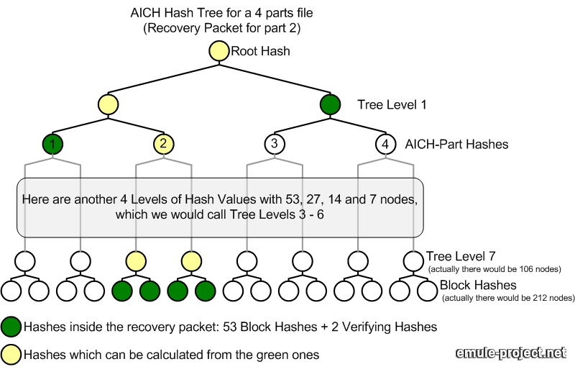
AICH 高级智能损坏处理
图中展示了一个包含4个文件段的文件如何构造了一个完整的Hash树。每一个文件段包含了53个文件块总计212个块Hash值，这些一直到根Hash构成了一个7级的Hash树。整个Hash树被称作AICH Hashset。
这些绿色和黄色圆点显示了这些最小的块Hash并直到根Hash之间的数学依赖关系。这意味着如果我们信任根Hash值，那么就可以反过来验证整个Hash树。
这些绿色和黄色圆点显示了这些最小的块Hash并直到根Hash之间的数学依赖关系。这意味着如果我们信任根Hash值，那么就可以反过来验证整个Hash树。
eMule可以创建包含根Hash值的链接，例如： ed2k://|file|name|12043984|6744FC42EDA527B27F0B2F2538728B3E|h=A2NWOTYURUU3P3GCUB6KCNW3FTYYELQB|/
其中h=后面跟着的为根Hash值。对于发布来说提供一个可信的根Hash值可以显著提高文件损坏的修复能力。

Slide 33
恢复损坏的数据
当eMule检测到一个文件段的数据损坏时，会随机向某个客户请求一个包含完整AICH Hash Set的数据恢复包。恢复包里包含了损坏文件段的全部53个块Hash值，以及一个Hash树的校验Hash数量。上图展示了一个包含4个文件段的文件的数据恢复包。校验Hash的数量由文件的文件段计算得来(2^x >= '文件段数量'，其中x = 校验Hash的数量)。
在接收到数据恢复包以后，eMule会检查校验Hash来反算可信的根Hash。如果它们匹配，eMule将检查损坏部分的全部53个文件块是否和恢复包里的块Hash值相对应。然后AICH会保存所有匹配它们的块Hash值的文件块，仅仅重新下载损坏的文件块。
信任根Hash(Root Hash)
最好是从一个带有根Hash的链接进行下载。并假设链接的来源是可靠的，则此文件的根Hash将被信任一次并保存到磁盘中。
如果链接中没有提供根Hash，则eMule将不得不信任从文件来源那里发送的根Hash值。而且仅会信任至少10个不同来源所发送的相同的根Hash，并且必须有92%的来源都信任这个值。因为这个根Hash是不可靠的，并且仅在当前会话中有效，不会被保存也不会被用来创建带根Hash的链接。
当eMule建立好一个AICH Hashset时，例如当文件下载完成时，它将传播这个根Hash给其他客户。
新发布的或稀有文件可能没有足够来源来生成一个可信的根Hash。所以强烈建议发布者在发布文件时添加相关的Hash值。
如果没有根Hash或者甚至得到了一个伪造的，eMule在一般情况下同样可以成功下载并完成文件。但此时AICH功能将无法使用。
由于AICH Hashset值非常大，它们不会被载入内存中，但是会被保存到known2.met文件，并仅在需要时读取。

Slide 34
magnet 磁力链接
参数
dn（显示名称）- 文件名
xl（绝对长度）- 文件字节数
xt（eXact Topic）- 包含文件散列函数值的URN
as（可接受来源） - 在线文件的网络链接
xs（绝对资源）- P2P链接
kt（关键字）- 用于搜索的关键字
mt（文件列表）- 链接到一个包含磁力連結的元文件
tr（Tracker地址）- BT下载的Tracker URL
示例
magnet:?xt=urn:sha1:YNCKHTQCWBTRNJIV4WNAE52SJUQCZO5C
magnet:?xt.1=[第一个文件的URN]&xt.2=[第二个文件的URN]
magnet:?kt=martin+luther+king+mp3

Slide 35
结束

